Slide 1
Balogh Tamás
Ventilátor szabályzó PC-s szoftverrel

Slide 2
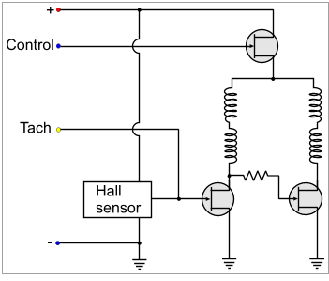
Hardver
Egyszerű „case” ventillátorok felhasználása
Tiva-c
Kapcsolóáramkör
Komm. réteg

Slide 3
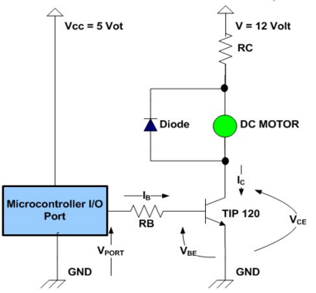
Kapcsolóáramkör

Slide 4
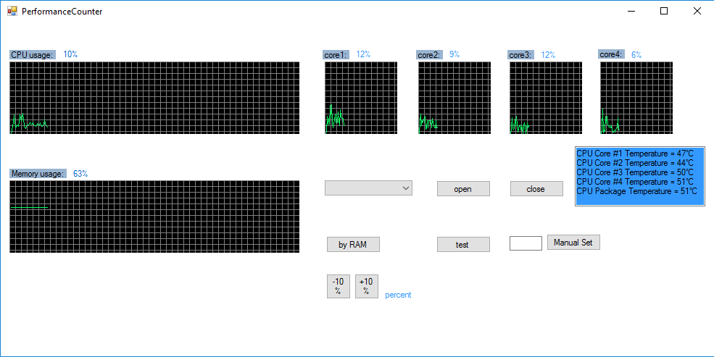
Szoftver
C# (WinForms)
Monitorozó program(open hardware monitor)

Slide 5
Kérdések?

Slide 6
Köszönöm a figyelmet!

